Slide 1
Active Units
Активни Единици

Slide 2
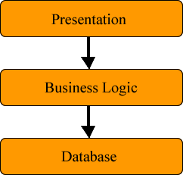
Малък проект

Slide 3
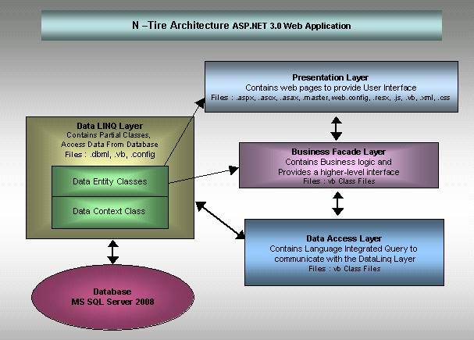
Голям проект

Slide 4
Предназначение
Fast development of small to large scale web based software applications designed to serve different end-user requirements.
Such software applications should be scalable, maintainable and extend-able using rapid continuous deployment methodologies without sacrificing system complexity.

Slide 5
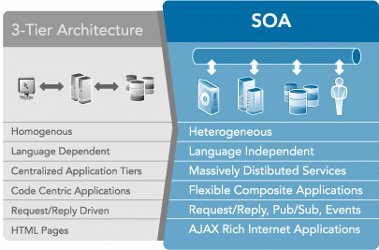
Съществуващи решения
SOA

Slide 6
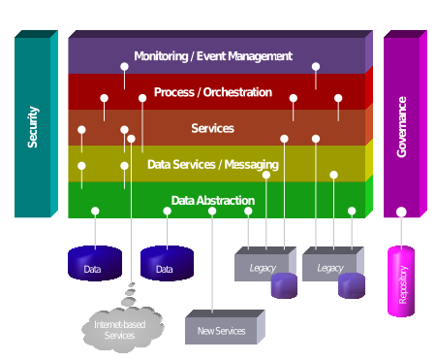
Съществуващи решения
SOA

Slide 7
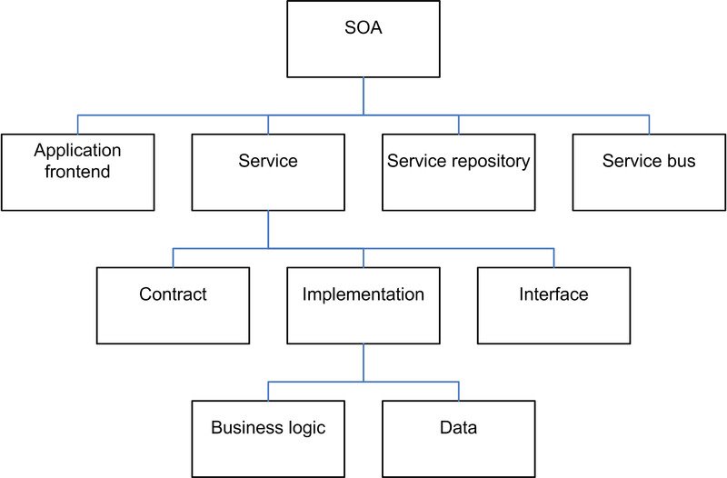
Съществуващи решения
SOA

Slide 8
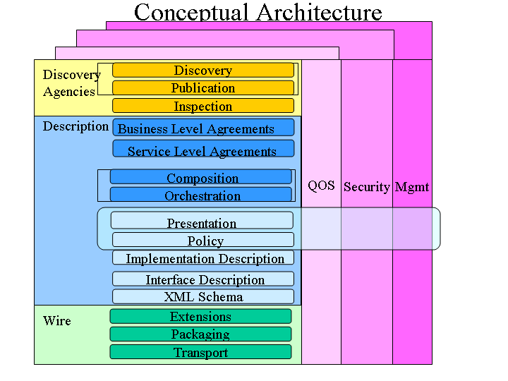
Съществуващи решения
Web Services

Slide 9
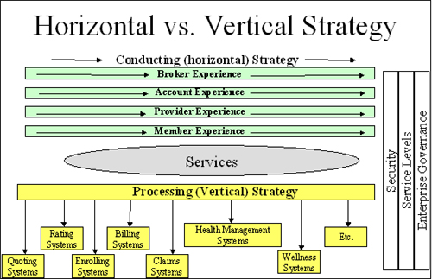
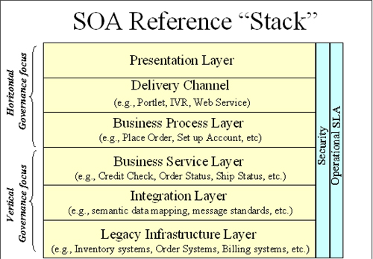
Голям проект без АЕ

Slide 10
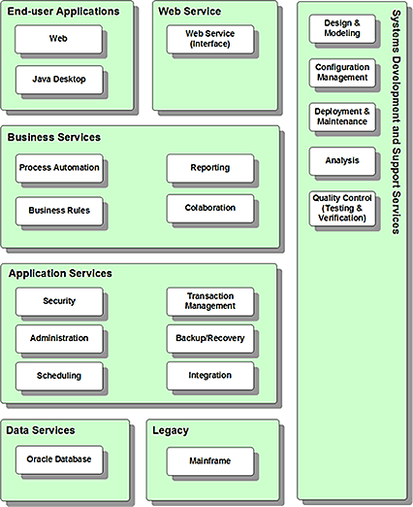
Голям проект без АЕ

Slide 11
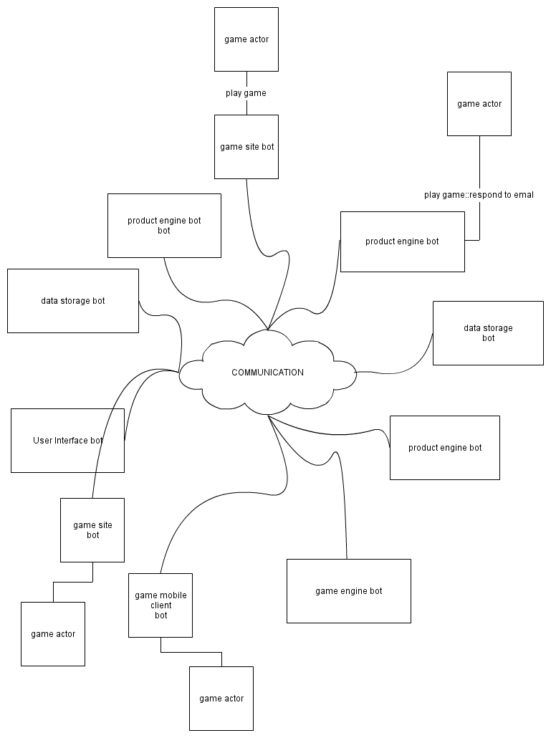
АЕ концепция
Unit – Самостоятелна единица изпълняваща конкретна цел.
Active Unit – самоорганизираща се единица изпълняваща конкретна цел и/или използваща други активни единици.
Връзка между единиците – на база най-подходящ канал/диалект за комуникация ( http request/response, xmpp, tcp, inmemory, ... )

Slide 12
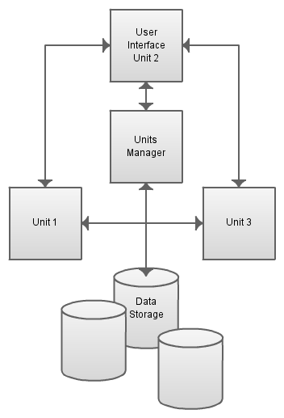
Практически АЕ основа

Slide 13
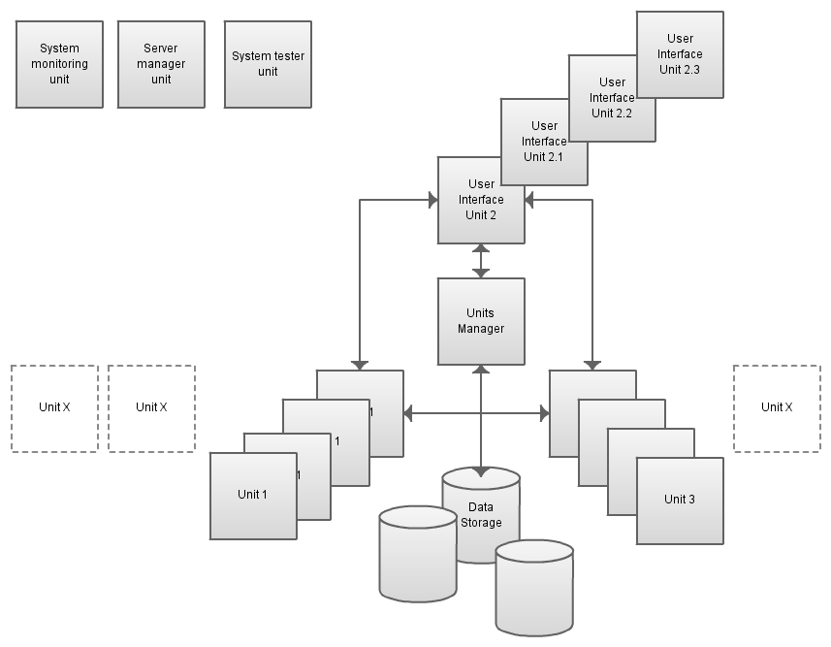
Практически АЕ развитие/еволюция

Slide 14
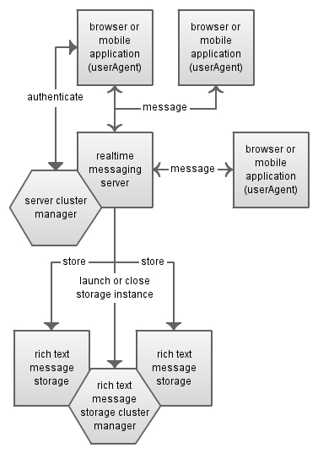
Практически АЕ пример

Slide 15
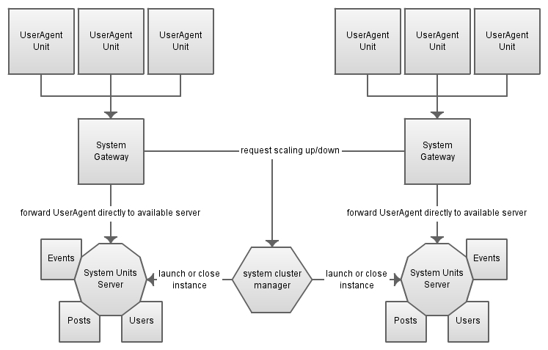
Практически АЕ пример

Slide 16
Отрицателни страни
Wrong designed system architecture
Wrong designed data relations and storage solutions
Hard to deploy and manage when scale grows up

Slide 17
Положителни страни
Decentralized development & implementation
Rapid software implementation rates due re-using units upon matching purpose
Ready to scale & evolve in regards to software's business requirements

Slide 18
Съществуващи единици
- https://github.com/cscotta/octobot - java/scala, rabitMQ
- https://github.com/ActiveUnits/mongodb-rest/tree/2.0 – nodejs
- Units Manager – nodejs, http/sockets (in development)
- Server Manager – bash (in development)
Deprecated
- http://activebot.net/wiki/abn/projects/userstorage-bot - haxe/neko, http/xmpp
- http://activebot.net/wiki/abn/projects/botmonitor - haxe/neko, http/xmpp
- http://activebot.net/wiki/abn/projects/botmanager - haxe/neko, http/xmpp

Slide 19
Посока на развитие
- Research & Development = proof of concept
- Patterns & Unit API standards
- Registry/Market

Slide 20
Active Units
http://activeunits.org
http://activeunits.github.com/au-concept/

